Slide 1
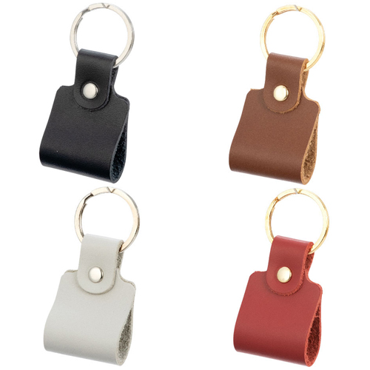
【提案書】
本革スクエアキーリング
特徴
上質な本革を使用したスクエア型がとってもオシャレな赤色のキーリングです。名入れプリントが可能ですので、オリジナルグッズやノベルティアイテムとしてもおすすめです。
納期
納期スペース
仕様
素 材：本革 他
サイズ： (キーリング含まず)W30×H50×D10mm(キーリング)直径25mm
付属品：ペーパークリップ約１０本
包 装：クリアケース入り
生産国：日本製
備 考：黒・ブラウン・グレージュ・赤
注意事項
受注生産品となりますので、発送までにお時間をいただいております。※納期についてはお問い合わせください。
お見積
お見積りスペース

